Slide 1
Slang 图形小组
第二周
王博
USTC 计算机科学与技术学院
2017.7.27 ⋅ 合肥

Slide 2

报 告 目 录
1
课题目的
3D渲染概述
2
3
传统可扩展解决方案
4
Slang的解决方案

Slide 3
课题目的
运用语言手段来提升图形图像应用的开发效率与运行效率。
point1:自动代码生成。方便代码特化，提高编写着色器效率和可读性。
point2:优化，解决一些运行效率问题。传统的可扩展Shader系统可能有性能问题。

Slide 4
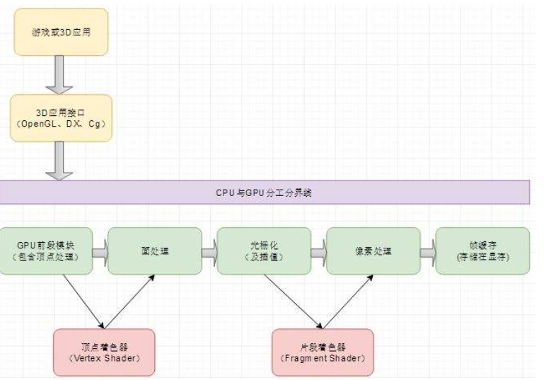
3D渲染概述
场景载入，场景状态/逻辑控制，GPU状态设定
渲染参数设置
Buffer传递
可编程管线设置
发起DrawCall
CPU
GPU

Slide 5
3D渲染概述
场景载入，场景状态/逻辑控制，GPU状态设定
渲染参数设置
Buffer传递
可编程管线设置
发起DrawCall
CPU
GPU

Slide 6
3D渲染概述
场景载入，场景状态/逻辑控制，GPU状态设定
渲染参数设置
Buffer传递
可编程管线设置
发起DrawCall
CPU
Slang
GPU

Slide 7
3D渲染概述
顶点着色器Vertex Shader：
图元顶点变换（也可处理顶点颜色）
世界矩阵/视图矩阵/投影矩阵作用于顶点
片元着色器Fragment Shader（也叫pixel shader？）：
每个三角形的一个像素是一个Fragment
参与计算的片元，已经是经过深度测试，去掉被挡住的，剩下在最前面个值得算的
输入属性（颜色/法线）从VS输出经过插值处理而来
计算光照等，得到片元颜色？

Slide 8
3D渲染概述
顶点着色器Vertex Shader：
图元顶点变换（也可处理顶点颜色）
世界矩阵/视图矩阵/投影矩阵作用于顶点
片元着色器Fragment Shader（也叫pixel shader？）：
每个三角形的一个像素是一个Fragment
参与计算的片元，已经是经过深度测试，去掉被挡住的，剩下在最前面个值得算的
输入属性（颜色/法线）从VS输出经过插值处理而来
计算光照等，得到片元颜色？
位置/颜色/法线

Slide 9
3D渲染概述 HLSL速览
标量
1. bool: True or false
2. int: 32-bit signed integer.
3. half: 16-bit-floatingpoint number.
4. float: 32-bit-floatingpoint number.
5. double: 64-bit-floatingpoint number.
向量
1. float2: 2D vector
2. float3: 3D vector
3. float4: 4D vector

Slide 10
3D渲染概述 HLSL速览
向量初始化
float3 v = {1.0f, 2.0f, 3.0f};
float2 w = float2(x, y);
float4 u = float4(w, 3.0f, 4.0f);.
向量访问
用数组语法：vec[i] = 2.0f;
用字母语法：xyzw，rgba。
向量可以替换调配
v = u.wyyx; / v.xy = u;
vec.x = vec.r = 1.0f; vec.y = vec.g = 2.0f; vec.w = vec.a = 4.0f;

Slide 11
3D渲染概述 HLSL速览
矩阵的访问
用数组语法：
M[i] [j] = value;
用成员变量语法：
M._11 = M._12 = M._13 = M._14 = 0.0f;
M._21 = M._22 = M._23 = M._24 = 0.0f;
或者M._m00 = M._m01 = M._m02 = M._m03 =0.0f;
整行访问：
M[0] = 一个float4类型向量
矩阵的初始化
float2x2 fxx =float2x2(1.0f,2.0f,3.0f,4.0f);
int2x2 ixx ={1,2,3,4};

Slide 12
3D渲染概述 HLSL速览
数组
float M[4] [4] ; half p[4] ; float3 v[12] ; // 12 个float3向量
结构体
struct SurfaceInfo{ float3 pos; float3 normal; float4 diffuse};
用下标访问： SurfaceInfo v; litColor += v.diffuse;

Slide 13
3D渲染概述 HLSL速览
跟变量相关的关键字
typedef，static，uniform，extern，const 用法都和C++中的类似，当变量声明为static的时候说明该变量是内部变量，在着色器程序外不可见。非static的全局变量默认都是extern的，即可以被着色器程序外的程序访问。

Slide 14
3D渲染概述 HLSL速览
强制类型转化
HLSL中的类型转换非常的灵活，如下所示：
float f = 5.0f;
float4x4 m = (float4x4)f; // 将f赋值给m的每一行
float3 n = float3(...);
float3 v = 2.0f*n - 1.0f;//相当于 -(1.0f,1.0f,1.0f)；

Slide 15
3D渲染概述 HLSL速览
语句：return, if, for, while, do-while 都跟C差不多
函数：类似C++，参数按值传递
不支持引用和指针
不支持递归
函数总是内联
bool foo(in const bool b, out int r1,inout float r2){…}

Slide 16
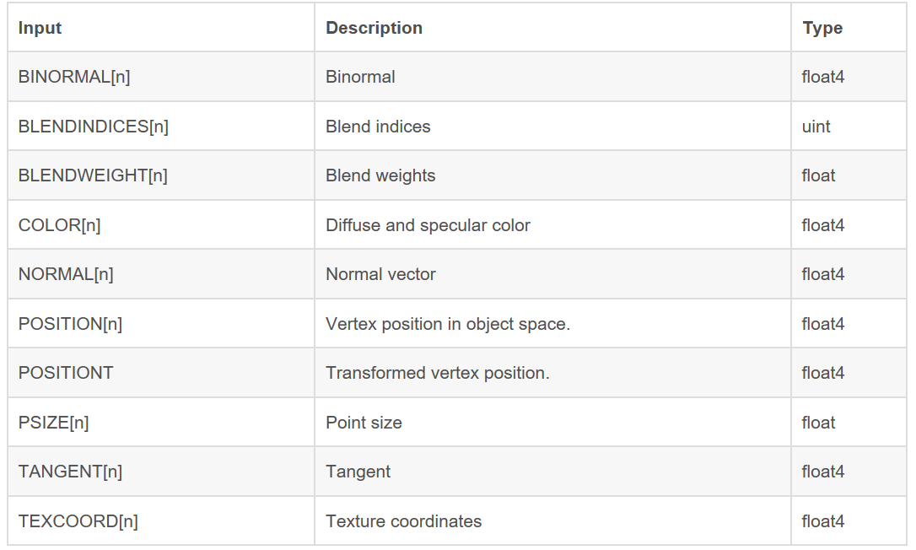
3D渲染概述 HLSL速览
顶点着色器语义（低版本HLSL）
输入
颜色
法向
位置
纹理坐标

Slide 17
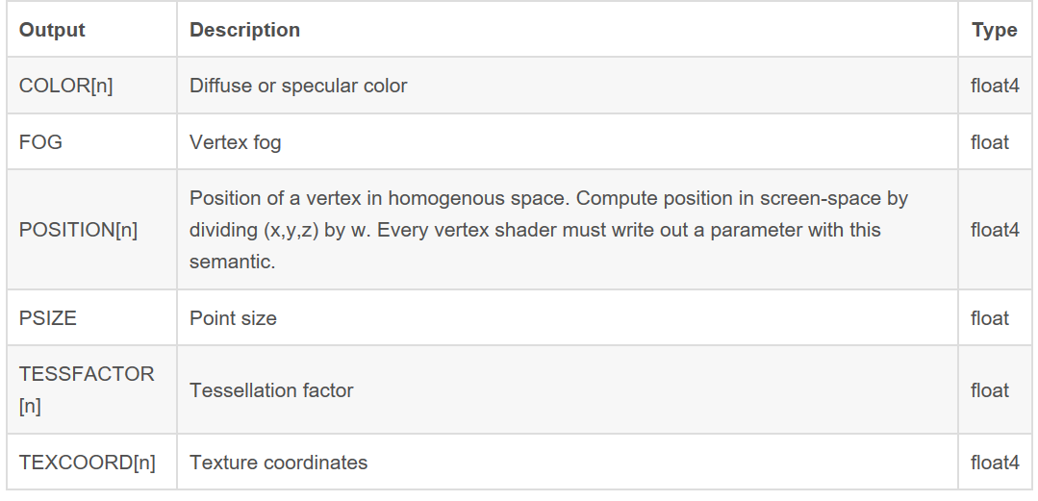
3D渲染概述 HLSL速览
顶点着色器语义（低版本HLSL）
输出
颜色
位置
纹理坐标

Slide 18
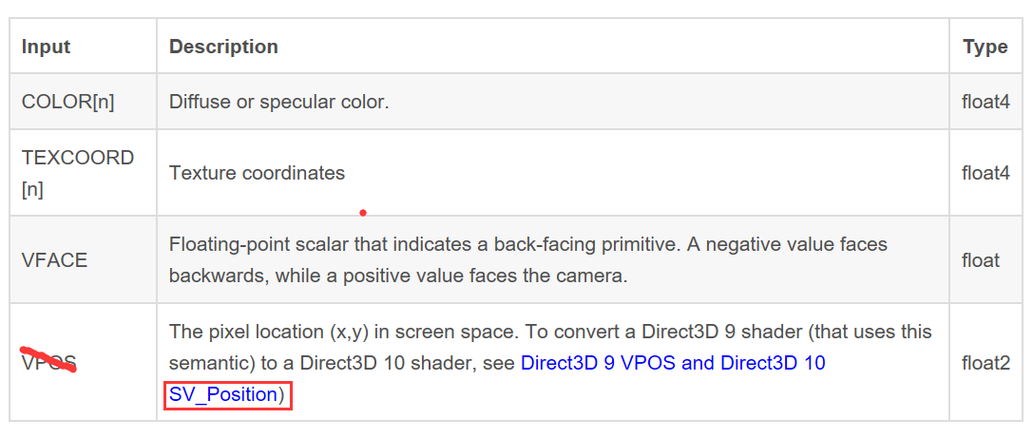
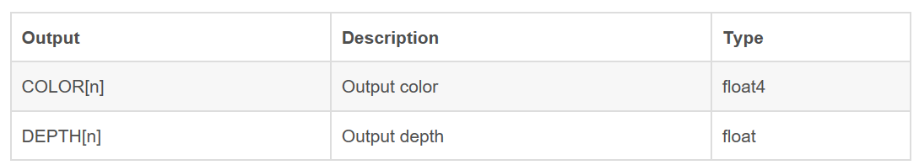
3D渲染概述 HLSL速览
像素着色器语义（低版本HLSL）
输入
输出
颜色
纹理坐标
像素在屏幕空间空间位置，二维向量

Slide 19
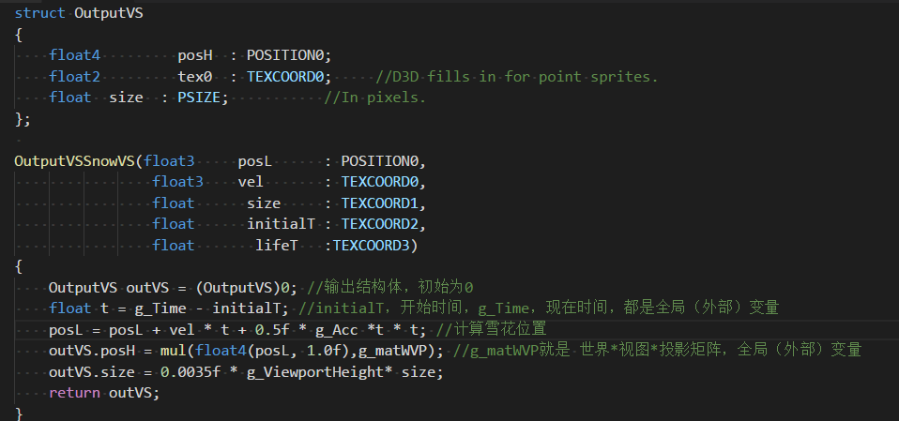
3D渲染概述 HLSL速览
一个计算雪花位置的VS

Slide 20
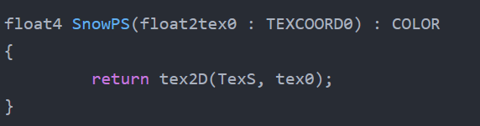
3D渲染概述 HLSL速览
一个最简单PS，输入纹理坐标，采样输出颜色

Slide 21
Slang论文Intro
首先看了Slang: language mechanisms for extensible real-time shading systems（2018年）
Introduction

Slide 22
Slang论文Intro
实时渲染引擎设计者需要平衡：
shading系统的代码可读性/扩展性
性能
单纯的使用HLSL/GLSL无法令人满意，这些像C一样的GPU Shading语言比较low
(将来更高标准的HLSL可能引入更多特性，但是不是所有硬件/驱动都支持)

Slide 23
Slang论文Intro
所以在特定场景中，有代码生成工具
Unity游戏引擎有Unity Shader，语法在CG/HLSL基础上做了扩展
使用自己的Sub Shader编写方式
只能在Unity里边用（有Unity引擎相关代码）
也有使用预处理器（比如HLSL preprocessor）来实现，通过复杂的宏来完成代码特化？是不是就是指元编程？编写程序产生程序？
论文中说，此法较复杂，学习成本较高。

Slide 24
Slang论文Intro
Slang的开发者认为：
现代的，高级的语言特性无需是平台相关的
这些语言特性可以被抽象出来，方便Shader的特化的同时，开发者习得的技能可以迁移到各个平台。否则，开发者换个平台就要学新的Shader特化方案
还有一个好处是，Slang可以改变编译目标，开发者不必纠结用哪个版本的shader语言，比如高版本HLSL才有的语法可以编译到低版本HLSL。

Slide 25
Slang论文Intro
有新语言特性，
具体领域无关，
可变目标的，
运行效率较高的
Shader 编译器/代码生成工具
在最小学习成本原则下，找出可以抽象的，具体领域无关的Shader语言特性。

Slide 26
Slang论文Intro
Slang: shader语言
在HLSL语言基础上，添加了：
generics with interface bounds
interface类似java/C#接口，使用在泛型定义里。
associated types(不太懂)
interface/structure extensions

Slide 27
Slang论文Intro
Slang: Runtime
Slang有一套运行时API
可以在运行时根据具体模型/材质属性等参数按需特化？
便于根据运行时环境信息和应用程序设置尽可能地优化

Slide 28
Slang论文Intro
Slang: 范例
它们还按照Slang语法重构了了一个大型可扩展Shader库，以说明：
Slang的GPU Shader代码简单好扩展
CPU侧的运行时调用代码也简单

Slide 29
传统可扩展解决方案
Background
传统可扩展Shader系统

Slide 30
传统可扩展解决方案
可扩展 shading system：
应用程序添加新特征/功能，
无需修改CPU侧的代码（写游戏无须修改引擎）。
写应用（游戏）无需修改shader库（游戏引擎侧）代码。
添加功能通过添加易于维护的代码文件即可实现。

Slide 31
传统可扩展解决方案
一种方案：模块化Shader库
每一个需要的数据类型 (灯光/材质/相机/Pass)
有C++具体类对应：继承树叶节点
在Shader中有对应结构体和相关函数
然而，C++中的抽象类，比如各种材质的基类Material，灯光的基类Light，在Shader中无对应。

Slide 32
传统可扩展解决方案
一种方案：模块化Shader库
GPU Shader的“入口点”是一个forwardPass，每一趟(Pass)会用到某些灯光/材质/..，都是一些具体Shader模块和有关Shader数据的组合。
C++中的forwardPass对象负责考虑用到的模块，在Shader中组装，产生特化代码：
使用metaprogramming（是否就是往代码里加字符串？）
使用HLSL预处理器

Slide 33
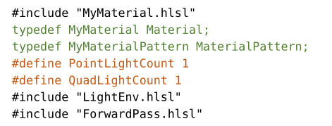
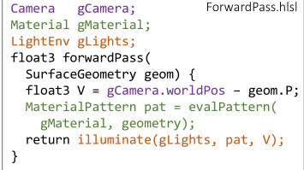
传统可扩展解决方案
构建特化入口点方式(模块化Shader库)
C++侧ForwardPass：
include代码文件
typedef替换具体类型名
定义用到的常量
处理过后，
Shader侧的ForwardPass.hlsl
就变成了具体可编译的入口点了
ForwardPass.hlsl
以前写好的

Slide 34
传统可扩展解决方案
构建特化入口点方式(模块化Shader库)
构建forwardPass的问题
使用元编程?的问题 →
没有静态语法检查
直到运行时某个特化
才报错
(另一种)使用#if的问题
代码变严格了，但是代码
的不同部分揉在一起，新
特性需要修改框架代码
ForwardPass.hlsl

Slide 35
传统可扩展解决方案
材质渲染阶段分离
pattern产生阶段（是否就是从贴图采样物理参数？）
pattern: 将这个材质反射计算需要的参数采样得到后，组合在一起，成一个“参数包”，叫pattern
反射函数计算阶段
开发者保证反射函数的物理正确性；
美术负责材质的贴图/pattern？
不同的反射函数所用参数不同，为了传递参数，也使用typedef 进行类型替换，于是代码变得implicit

Slide 36
传统可扩展解决方案
灯光环境特化
需要静态确定：
每个 object 渲染涉及的 灯光列表（前向渲染）
每个 tile 渲染涉及的 灯光列表 （延迟渲染）
灯光环境特化更有挑战性，因为灯光列表中的灯光有多种类型，计算方式都不同。

Slide 37
传统可扩展解决方案
灯光环境特化
非常依赖 预处理
增加复杂性为了性能
避免对每个灯光进行逻辑判断
元素异种的数组 很麻烦
性能问题
需要对每种类型灯光要产生一个列表

Slide 38
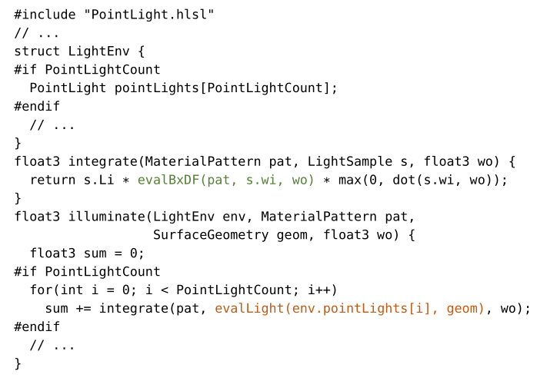
传统可扩展解决方案
灯光环境特化 implicit ! 有很多潜规则
灯光阶段不用考虑
（在其它文件共需两处typedef， 要保持一致）
材质定义要typedef：选择采样函数
pass入口要typedef：选择材质
预处理每种灯光来一段
假设include
文件里有

Slide 39
传统可扩展解决方案
灯光环境特化 添加一种灯光需要修改多处
可以在C++灯光类添加虚函数getXXXCode，
子类实现该函数，返回HLSL代码片段。复杂！

Slide 40
传统可扩展解决方案
灯光环境特化：依赖反射函数的灯光
灯光计算算法 形式 和材质BxDF函数相关？
（此前假设灯光integrate计算算法形式统一）
总而言之更加复杂了，开发者在增加BxDF函数时，必须考虑所有用到这个BxDF的灯光类型，添加“回调”。

Slide 41
传统可扩展解决方案
传递Shader所需变量
高性能Shader系统：
高度特化的GPU Shader程序 + 高效的CPU-GPU参数传递
通常将大量参数打包成Parameter Block，按照必要的频率送至图形流水线。
但是，传统可扩展Shader系统往往难以有效打包Parameter Block.

Slide 42
传统可扩展解决方案
传递Shader所需变量
打包Parameter Block的任务：
需要将特化完全的代码（含程序入口）交给HLSL编译器；
对于同一个光照环境，每一组同材质的物体的渲染需要特化一次？一幅画面需要多次特化？
每一次特化（元编程，预处理）后，用到的feature/数据类型等都不同，打包的Parameter Block中灯光参数的GPU内存布局也跟这变？
于是，无法事先确定环境灯光参数Block的内存布局

